Slide 1
MOTORES PASO A PASO
Un motor paso a paso es un dispositivo electromecánico que convierte pulsos eléctricos en movimientos mecánicos discretos. El eje de un motor paso a paso gira en incrementos discretos cuando impulsos de mando eléctrico se aplican a él en la secuencia correcta.
La secuencia de los pulsos aplicados se relaciona directamente con la dirección de rotación de ejes motor. La velocidad de la rotación de los ejes motor está directamente relacionada con la frecuencia de los pulsos de entrada y la duración de la rotación está directamente relacionada con el número de pulsos de entrada aplicada.

Slide 2
Una de las ventajas más importantes de un motor paso a paso es su capacidad para ser controlado con precisión en un sistema de lazo abierto. Control de lazo abierto significa que ninguna información de retroalimentación de posición es necesario. Este tipo de control elimina la necesidad de costosos dispositivos de detección y regeneración como codificadores ópticos.

Slide 3
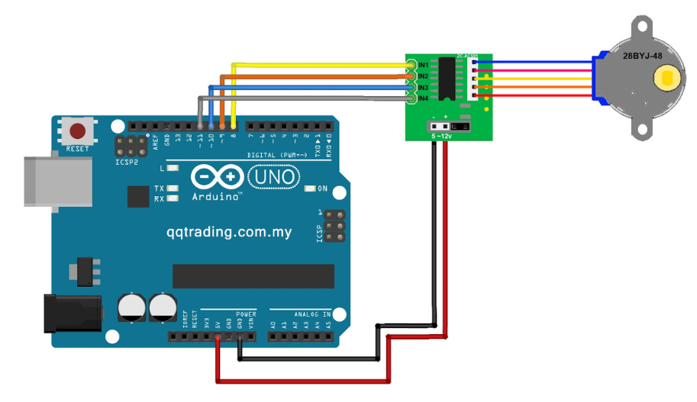

Slide 4
Tensión nominal de entre 5V y 12 V.
4 Fases.
Resistencia 50 Ω.
Par motor de 34 Newton / metro más o menos 0,34 Kg por cm.
Consumo de unos 55 mA.
64 pasos por vuelta (con medios pasos).
Reductora de 1 / 64.
Ángulo de paso: 5,625 °
Frecuencia: 100Hz
Resistencia de la C.C.: 50Ω±7 %(25 ° C)
En tracción par > 34.3mN.m(120Hz)
Posicionamiento automático par > 34.3mN.m
Par de fricción: 600-1200 gf.cm
Resistencia de aislamiento > 10MΩ(500V)
Aislantes de electricidad : 600VAC/1mA/1s
Grado de aislamiento : A
Subida de temperatura < 40K(120Hz)
Ruido < 35dB (120Hz, No carga, 10cm)

Slide 5
El motor de pasos bipolar tiene generalmente cuatro cables que salen de él. A diferencia de los motores PAP unipolares, steppers bipolares no tienen ninguna conexión común de centro. Tienen dos juegos independientes de bobinas en lugar de otro. Se pueden distinguir de steppers unipolares midiendo la resistencia entre los cables. Debe encontrar dos pares de cables de igual resistencia. Si tienes las puntas de su medidor conectado a dos cables que no están conectados (es decir, no conectada a la bobina del mismo), debería ver resistencia infinita (o sin continuidad).

Slide 6
Vamos a usar la secuencia de medios pasos. Con esta secuencia conseguimos una precisión de la mitad del paso. El par desarrollado varía ya que en algunos pasos activamos dos bobinas y en otras solo una, pero a la vez el giro se encuentra más “guiado”, por lo que en general ambos efectos se compensan y el funcionamiento es bueno, salvo en aplicaciones donde estemos muy al límite del par máximo.

Slide 7
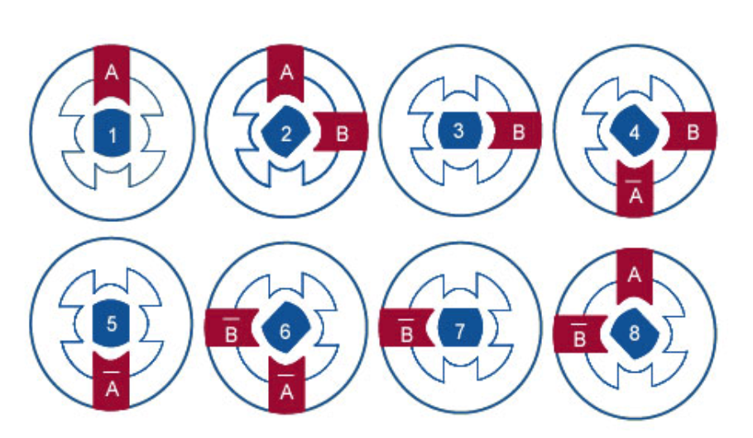

Slide 8
Medio-paso | A | B | A’ | B’
1 | ON | OFF | OFF | OFF
2 | ON | ON | OFF | OFF
3 | OFF | ON | OFF | OFF
4 | OFF | ON | ON | OFF
5 | OFF | OFF | ON | OFF
6 | OFF | OFF | ON | ON
7 | OFF | OFF | OFF | ON
8 | ON | OFF | OFF | ON

